Slide 1
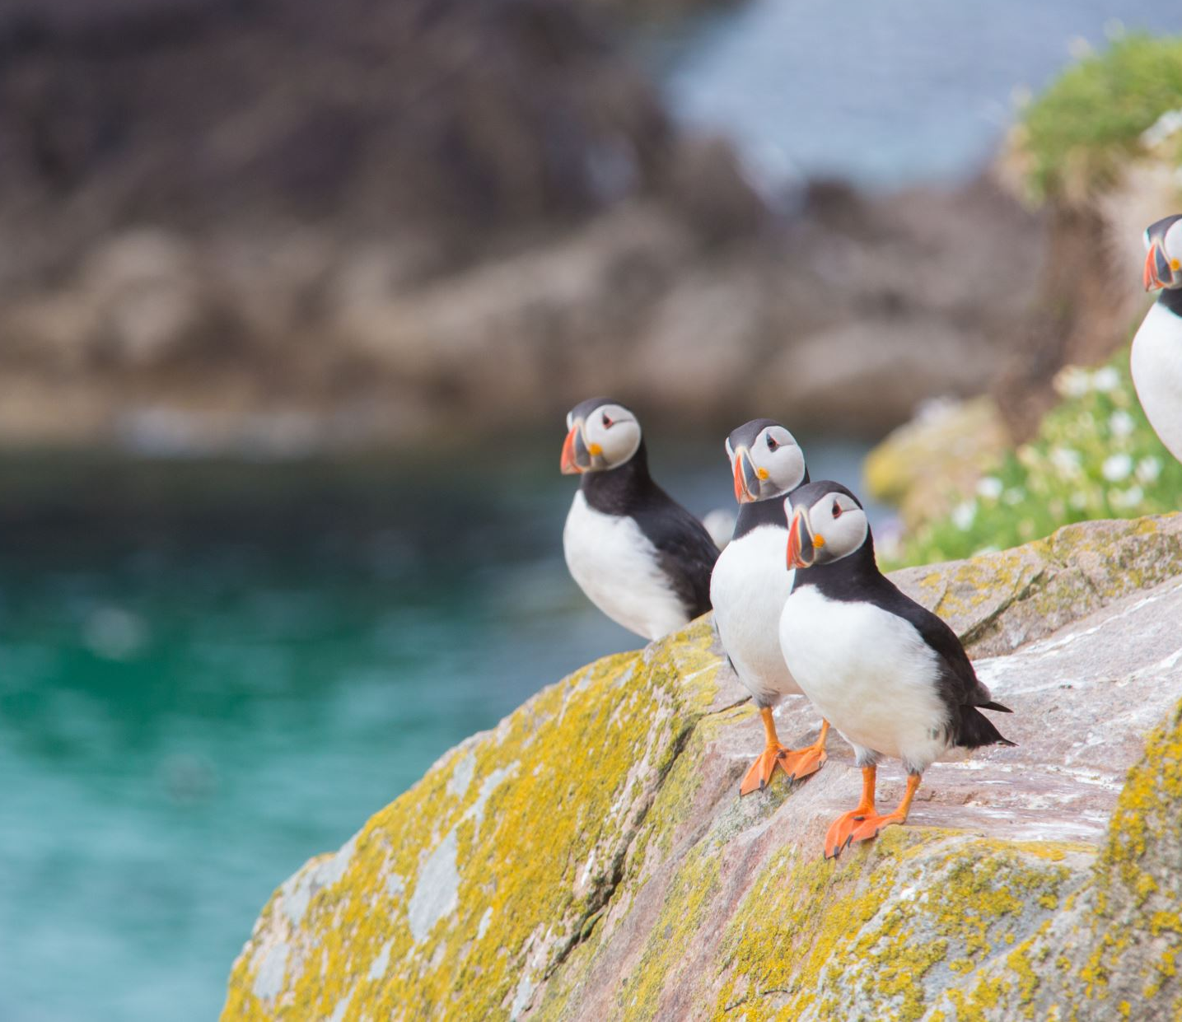
Hitte en hoos
Leerpad
Bekijk de spelregels van de Hoos & Hitte Contest 2019 op de website.
Ga op zoek naar informatie over klimaatadaptie en klimaatmitigatie in relatie tot de vrijetijdssector.
Geef een omschrijving van beide begrippen in relatie tot de vrijetijdssector. Doe dit zoveel mogelijk in eigen woorden maar maak gebruik van bronnen.
Pas de juiste bronverwijzing toe.
Ondersteun beide omschrijvingen met minimaal 3 voorbeelden (per begrip).
Doorloop het ABC van imagineering (zie volgende stappen).
Geef een heldere en uitgebreide probleemomschrijving (A)
Brainstorm over ideeën voor zowel klimaatadaptatie als klimaatmitigatie in relatie tot de vrijetijdsector. Voeg alle ideeën toe aan je verslag. (B)
Maak een top 3 van ideeën. (C)
Onderbouw voor ieder idee waarom dit een kansrijk en haalbaar idee is.
De ideeën hoeven nog niet uitgebreid uitgewerkt te worden.
Zet alle onderdelen in een net verslag incl. bronvermelding.

